Slide 1
ディープニューラルネットワーク実装編
B3 勉強会
2018.12.13

Slide 2
ニューラルネットワークの 実装方法
ニューラルネットワークを実装するためには様々な要素技術を実装しなければならない
例．ネットワーク構造（層間の接続や損失関数）、関数微分（バックプロゲーション）、最適化手法（最急降下法など），学習データ構造
これら実装を簡単に構築するためのライブラリが数多く出ている
殆どのライブラリは各層のテンプレートや自動微分機能、最適化機能等を備え、ネットワーク構造とデータを与えるだけで自動的に最適化してくれる

Slide 3
代表的なニューラルネットワーク関係のライブラリ
Chainer（PFN）
Tensorflow（Google）
Keras（Google）
CNTK（Microsoft）
(py)Torch（Facebook)
Theano（モントリオール大学）
注）ほとんどのライブラリはpythonのインタフェースを持っている
今回は chainer を用いて手書き文字の認識を行ってみます

Slide 4
Google Collaboratory
Googleが提供するクラウド上のGPU付き仮想環境 https://colab.research.google.com/
12時間ごとに仮想環境がリセットされるなど制限はあるが，無料で使用できる
リセットルールも google drive と併用すればある程度回避できる
今回の演習もGoogle colab上で行います

Slide 5
Github のインストール (ローカルで実験したい場合のみ）
GitHub（ギットハブ）はソフトウェア開発プロジェクトのための 共有ウェブサービスであり、Gitバージョン管理システムを使用する。 ウィキペディア
B3ゼミではサンプルプログラムや課題の配布に利用する
インストール方法は下記等参照 http://www.atmarkit.co.jp/ait/articles/1603/31/news026.html#01

Slide 6
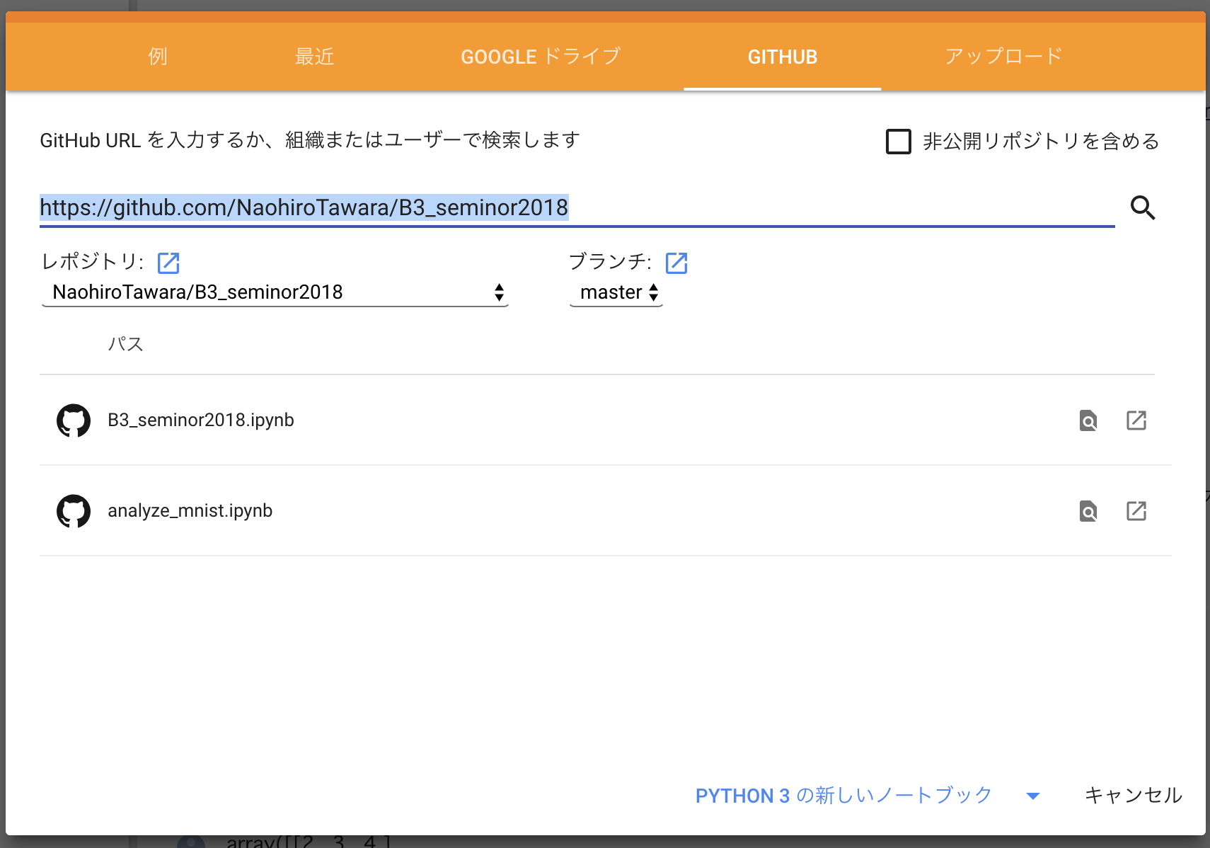
Githubから jupyter ファイルをインポート
https://github.com/NaohiroTawara/B3_seminor2018

Slide 7
サンプルプログラム配布ページ
https://github.com/NaohiroTawara/B3_seminor2018.git
Gitを使えば下記でまとめてダウンロードできます
$ git clone https://github.com/NaohiroTawara/B3_seminor

Slide 8
課題（結果の提出は求めません）
サンプルプログラムを回して手書き数字認識用ニューラルネットワークを構築してみよう
作成したニューラルネットワークを可視化してみよう
ニューラルネットワークの構造（層数やユニット数、ミニバッチサイズなど）を変えて学習したときに結果（認識精度や計算時間など）がどのように変わるか見てみよう
$ python train_mnist.py
$ jupyter notebook analyze_mnist.ipynb

Slide 9
手書き文字（MNIST）
0〜9の手書き文字
データ数
学習用：60000サンプル
テスト用： 10000サンプル
データフォーマット
28 × 28 pixel
0-255の整数値からなる グレイスケール

Slide 10
実行時の注意
初回時のみ下記のコマンドにより必要なライブラリをインストールする必要があります
環境によっては他にもライブラリが必要な可能性があるので、もし下記のエラーが出たら適宜インストールしてください
$ pip install chainer matplotlib sklearn numpy pydotplus Image
ImportError: No module named <ライブラリ名>

Slide 11
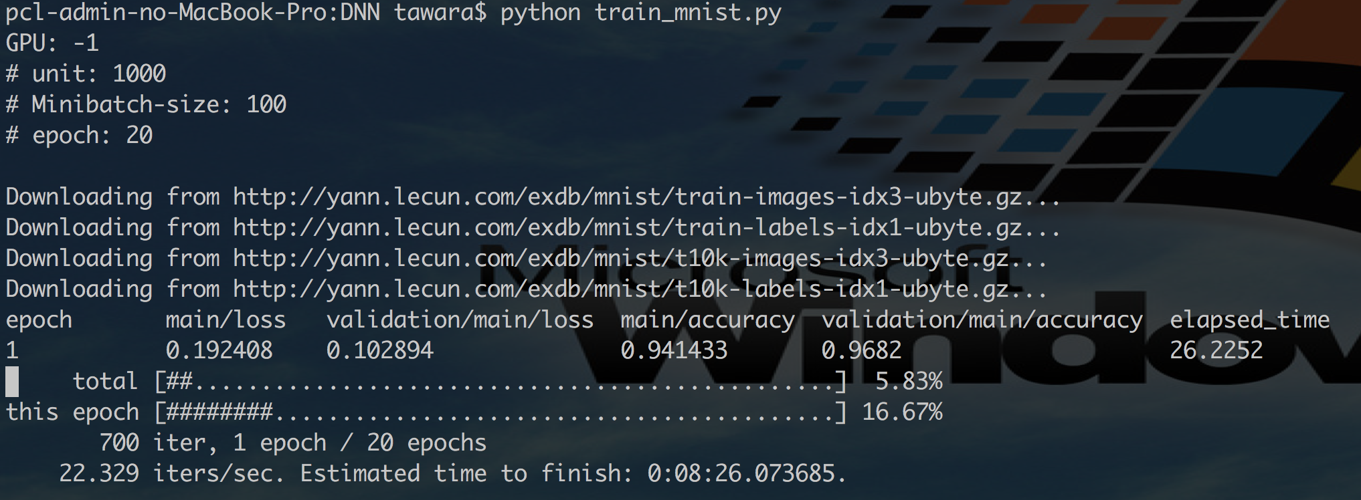
実行例
初回時のみデータセットの ダウンロードを行う
経過時間
各epoch時の学習・ 評価データの認識精度
各epoch（各データを１回ずつ入力した状態） 時の学習・評価データの損失関数の値

Slide 12
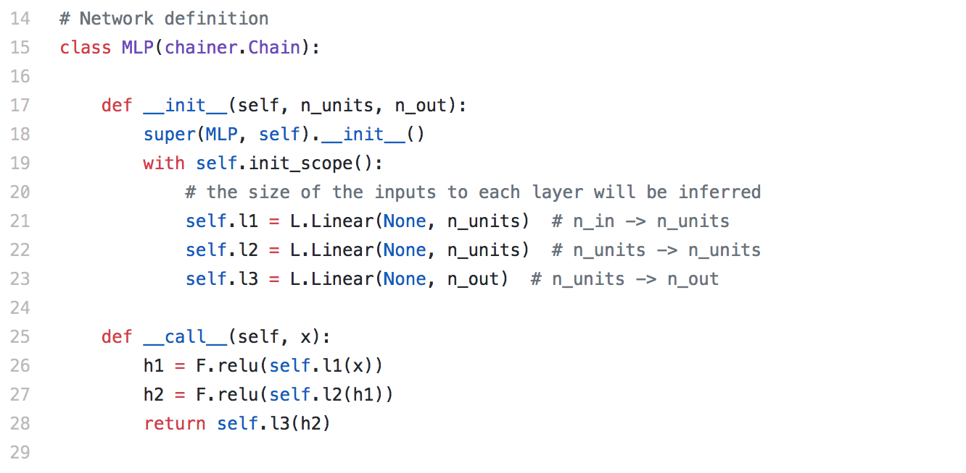
プログラム 解説
input
(756) (=28*28)
…
…
…
…
n_out (10)
n_units (1024)
n_units (1024)
活性化関数はreluを使用

Slide 13
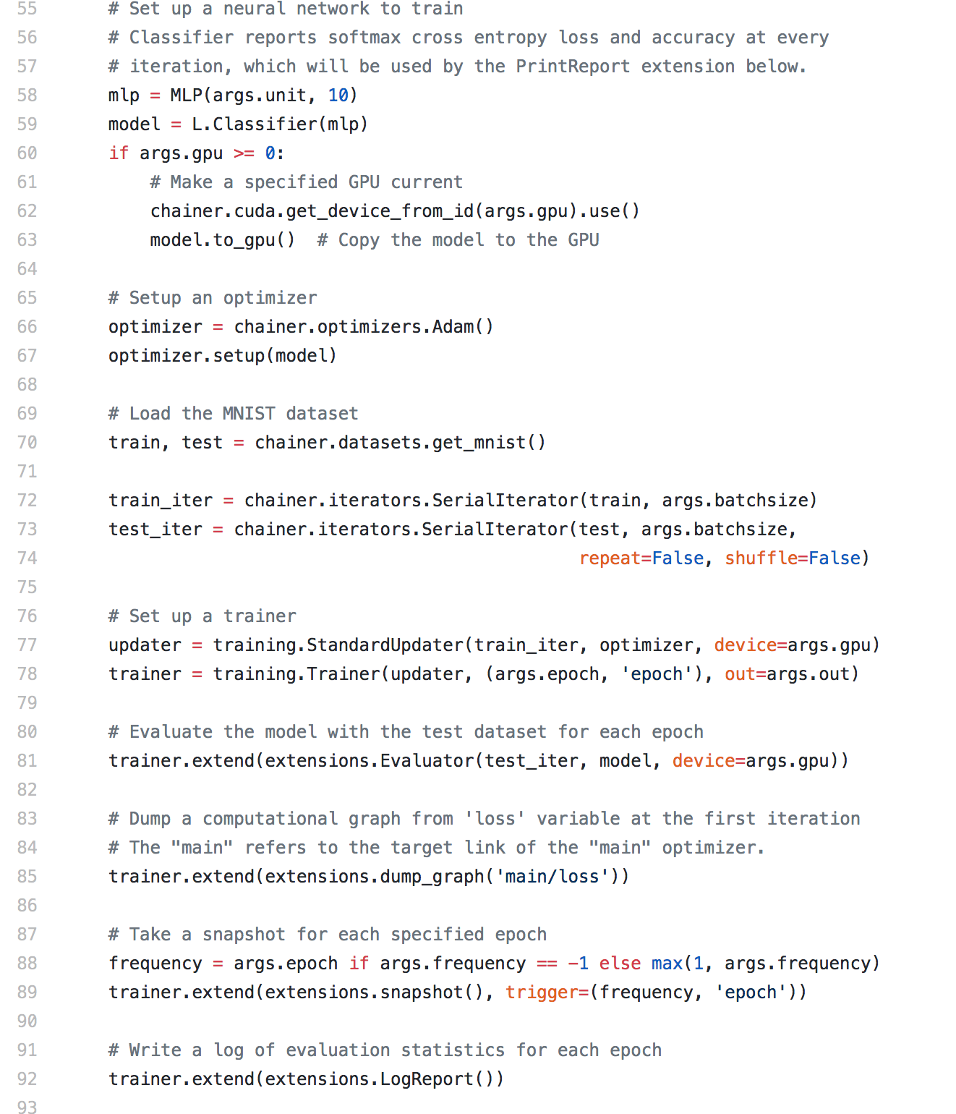

input
(756) (=28*28)
0
classi- fier
…
…
…
…
…
1
正解ラベル (クラスに 対応する ノードのみ 1となる)
最適化手法の選択
データセットの設定
中略…
学習の実行

